Slide 1
MELOZZO DA FORLI’ Nato 1438, morto 1494 Unì l'uso illusionistico della prospettiva, tipico di Andrea Mantegna, a figure monumentali rese con colori limpidi, vicine ai modi di Piero della Francesca. La luce tersa della sua pittura richiama quella dei "pittori di luce" fiorentini, come Domenico Veneziano e l'ultimo Beato Angelico. Fu il primo a praticare con grande successo lo scorcio dal basso, "l'arte del sotto in su, la più difficile e la più rigorosa"[1], ottenendo quella particolare prospettiva che viene perciò detta melozziana

Slide 2
1464, a Roma lavora in Palazzo venezia, chiesa di San Marco e collabora in basilica dei SS. 12 Apostoli. 1465 al 1475, lavora ad Urbino. 1475, a Roma pictor papalis,.
Nel 1480 , nell’abside dei SS. Apostoli esegue Ascensione di Cristo, Angeli musicanti: nel 1711, il tutto diviso in 14 frammenti ora in Pinacoteca Vaticana, il Cristo benedicente al Palazzo del Quirinale, L’Annunciazione del Pantheon Nel 1484 lasciò Roma per Loreto..Nel 1489 torna a Roma, torna a Forl’ ove muore

Slide 3
Sisto IV nomina il Platina prefetto della biblioteca Vaticana

Slide 4
Melozzo da Forlì, Papa Sisto IV nomina Bartolomeo Platina prefetto della Biblioteca Vaticana (1477 ca.), affresco trasportato dalla Biblioteca, su tela; Città del Vaticano, alla Pinacoteca Vaticana

Slide 5
Particolare dell'affresco con, da sinistra, Giovanni della Rovere, Girolamo Riario e il Platina.

Slide 8
Melozzo da Forlì, Angelo con liuto (1480 ca.), affresco; Città del Vaticano, Pinacoteca Vaticana

Slide 10
Melozzo da Forlì, Cristo benedicente (Palazzo del Quirinale)

Slide 11
Annunciazione del Pantheon Melozzo da Forlì (attr.), Annunciazione (post 1460), affresco; Roma, Basilica di Santa Maria ai Martiri

Slide 12
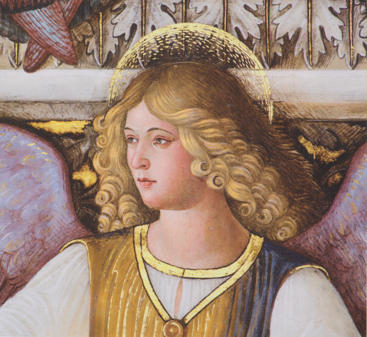
Melozzo da Forlì, Angelo, particolare della Sagrestia di San Marco, 1477-1484 circa, Loreto, santurio della Santa Casadella olta s

Slide 13
Melozzo da Forlì, Angeli con strumenti simbolici della Passione e Profeti (1483- 1484 ca.); Loreto, Santuario della Santa Casa, cupola della sagrestia di San Marco

Slide 14
La volta

